Slide 1
YAPAY ZEKA İLE ARAÇLARIN YAKIT TÜKETİMİ TAHMİNİ
CEREN DOĞAN – 202013171040
GİZEM YILDIZ - 202013171004

Slide 2
ÖZET
Bu projede, yapay zeka ve veri analizi yöntemleri kullanılarak araçların ne kadar yakıt tükettiklerinin tahminini yaptık.

Slide 3
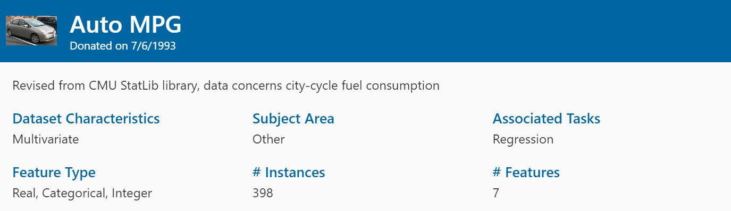
VERİ SETİ TANITIMI
Auto MPG veri kümesi, StatLib kitaplığında sağlanan veri kümesinin biraz değiştirilmiş bir versiyonudur. Veri seti toplam 398 örnekten ve 9 sınıf özellik bilgilerinden oluşmaktadır.
Veri setinin özellik bilgileri:
Mpg: continious – 1 galon benzin veya mazotla kaç mil gittiğini gösterir.
Cylinders: multi-valued discrete – silindir sayısı
Displacement: continious – motor hacmi
Horsepower: continious – beygir gücü
Weight: continious – ağırlığı
Acceleration: continious – hızlanma
Model Year: multi-valued discrete – model yılı
Origin: multi-valued discrete – kökeni

Slide 4
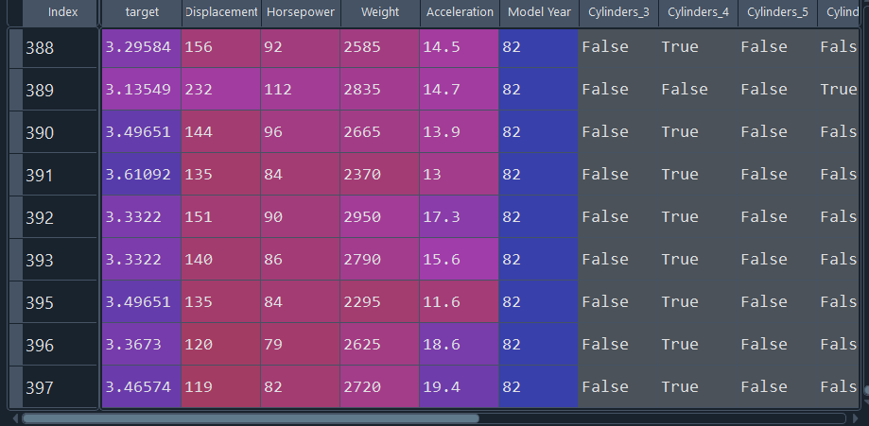
Veri Setinin Spyder Yazılımına Aktarılması
Öncelikle aktarmak istediğimiz veri setinin ismini yazmamız gerekiyor (auto-mpg.data). Sonraki işlemler sırasıyla names, no_values, command, sep ve skipinitialspace.

Slide 5
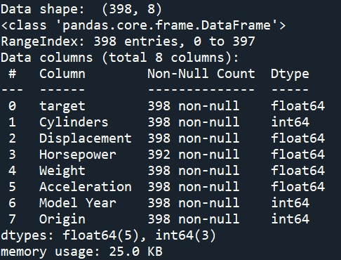
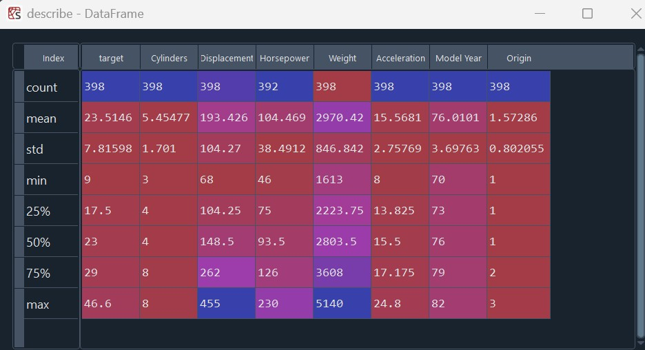
Veri Seti ile İlgili Bilgiler
Data info() komutu: Göründüğü gibi 398 adet girdi var ve bunlar 0’dan 397’ye kadar işaretlenmişler. 8 tane sütun mevcut ve sadece beygir gücünde 6 tane kayıp değer var. Veri seti ondalık ve tam sayılardan oluşmaktadır.
Describe komutu: Count(sayı) – Girdi sayısını ifade eder. Mean(ortalama) – Veri setimizdeki tüm veri noktalarının toplamının toplam veri noktasına bölümü ile edilen bir ortalama sayısıdır. Std(standart sapma) – Varyansın karekökü olarak tanımlanır.

Slide 6
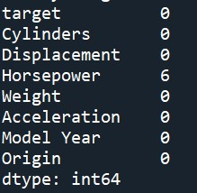
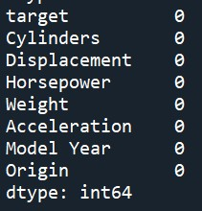
Kayıp Değerlerin Bulunması ve Doldurulması
Her sunudaki eksik değerleri bulmak için data.isna().sum() komutunu kullanmak gerekiyor.
Bu veri seti için en sağlıklı yöntem istatiksel verilere göre kayıp verilerin doldurulmasıdır. Burada fillna komutunu kullanıp kayıp değerleri doldurduk.
Göründüğü gibi horsepower sütununda 6 tane kayıp değer bulunmaktadır. Diğer sütunlarda kayıp değer bulunmamaktadır.

Slide 7
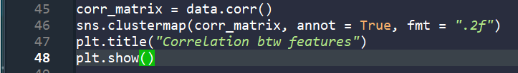
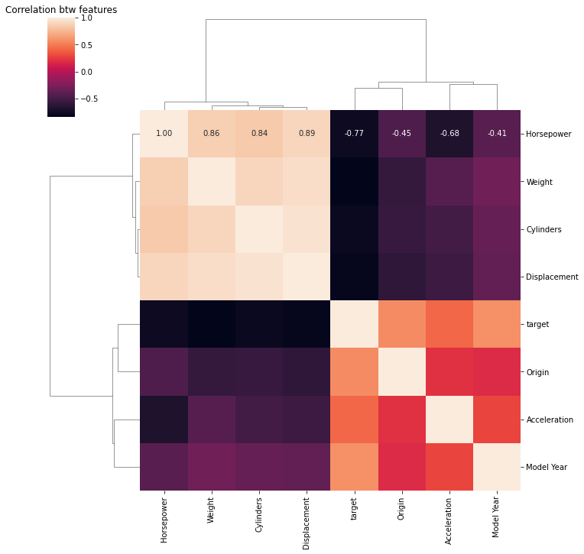
Kişisel Veri Analizi
Korelasyon, olasılık kuramı ve istatistikte iki rastsal değişken arasındaki doğrusal ilişkinin yönünü ve gücünü belirtir.
Acceleration ile weight arasındaki ilişkiye baktığımız zaman negatif korelasyon gözükmektedir yani aracın ağırlığı ne kadar az ize o kadar hızlıdır sonucunu çıkarabiliriz.
Target ile horsepower, weight, cylinders ve displacement arasındaki ilişkiye baktığımız zaman yine negatif bir korelasyon gözükmektedir. Target ile diğer sütunlar arasındaki ilişkiyi araştırdığımız için burada target bağımlı değişken, diğer sütunlar ise bağımsız değişkenlerdir.

Slide 8
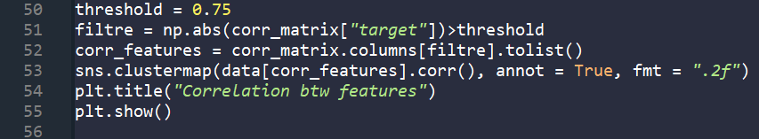
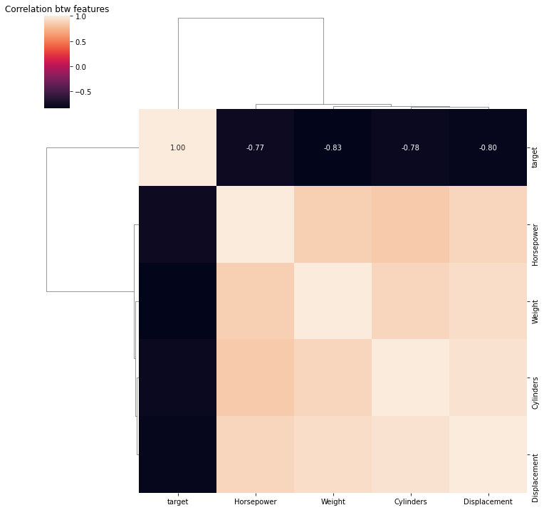
Keşifsel Veri Analizi
Bir korelasyon matrisinde birleri ile yüksek korelasyona sahip özellikler varsa buna çoklu doğrusal bağlantı denir.
Korelasyon matrisini küçültmek ve daha iyi analiz yapmak için 0,75 aralığındaki korelasyonlara bakıldı ve özellikler arasında yüksek korelasyon bulundu. Sonuç olarak özellikler arasında çoklu doğrusal bağlantı vardır.

Slide 9
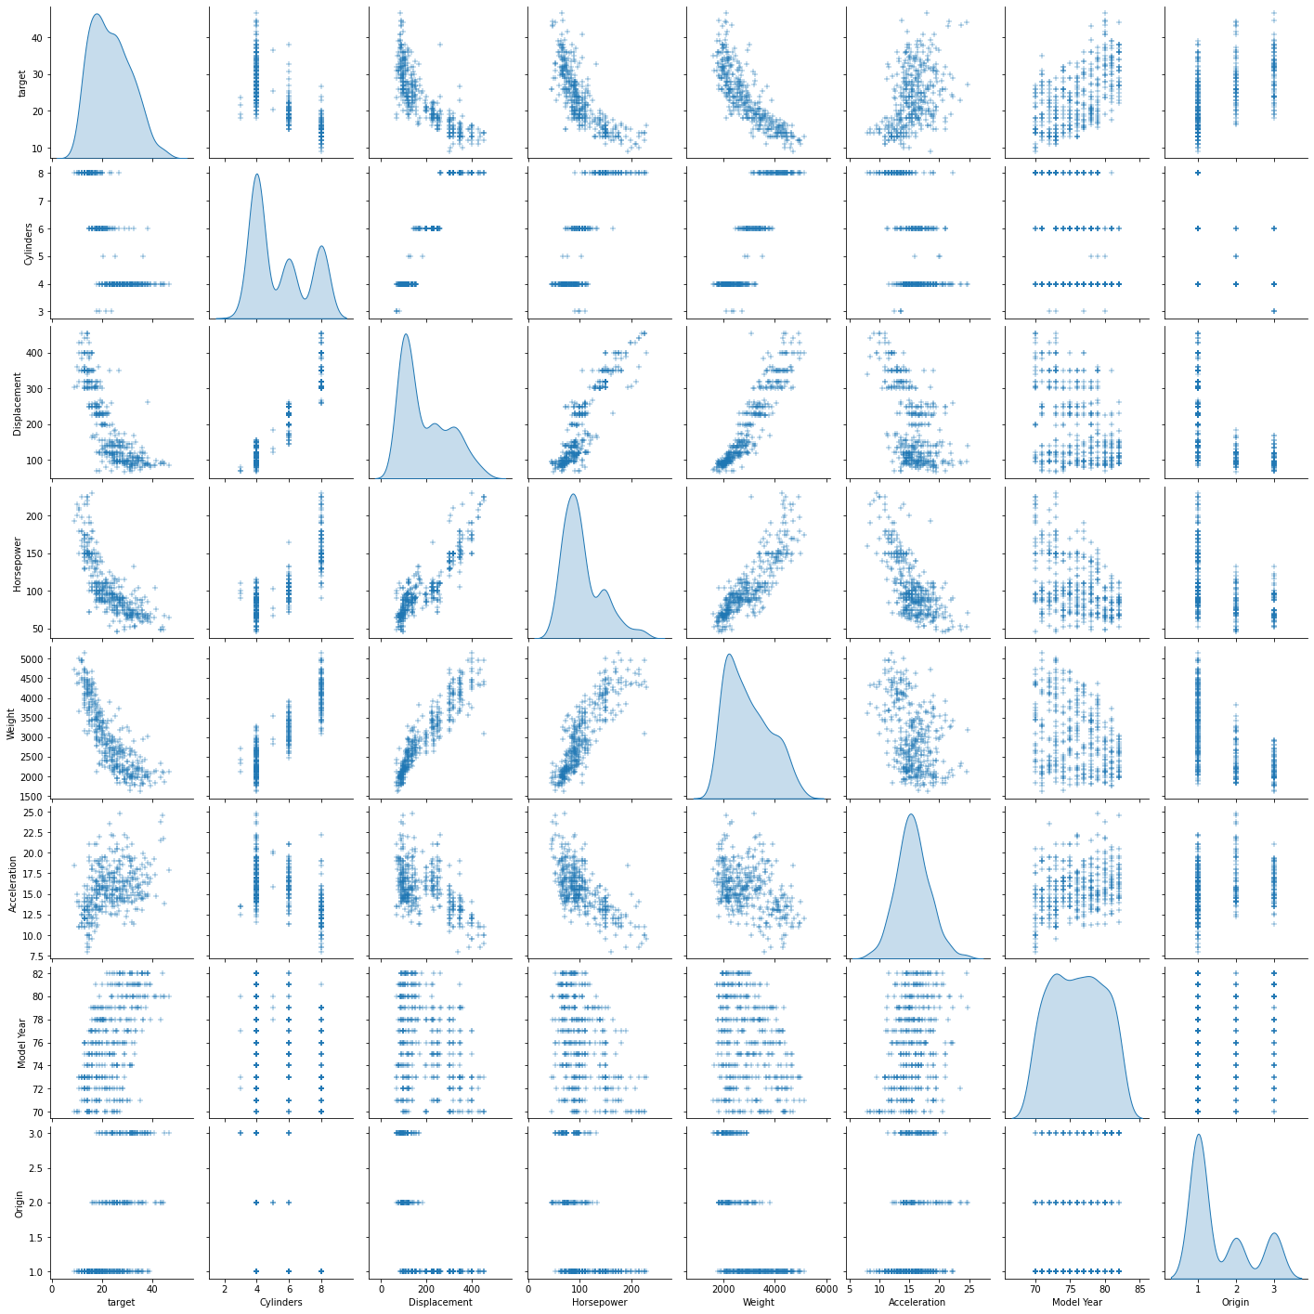
Keşifsel Veri Analizi
Genel grafiğe bakıldığı zaman target ile target arasında histogram ortaya çıkmıştır. Target ile cylinders ve origin arasında kategorik bir ilişki mevcuttur. Target ile displacement, horsepower ve weight arasında ters orantı vardır. Target ile acceleration ve model year arasında herhangi bir korelasyon gözükmemektedir.

Slide 10
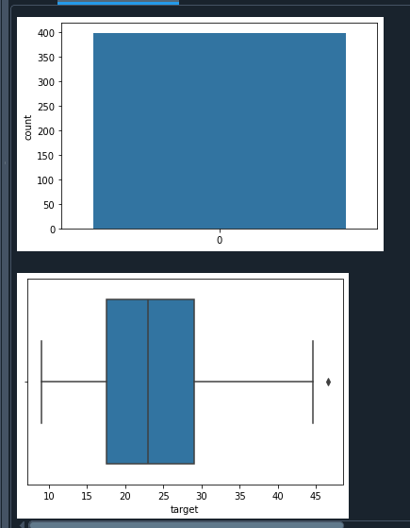
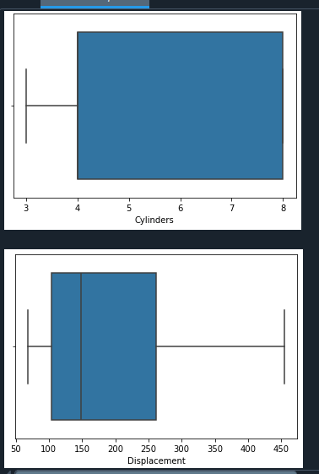
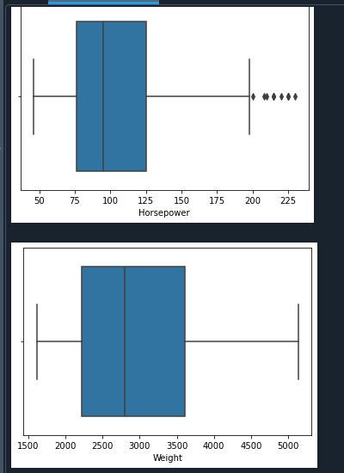
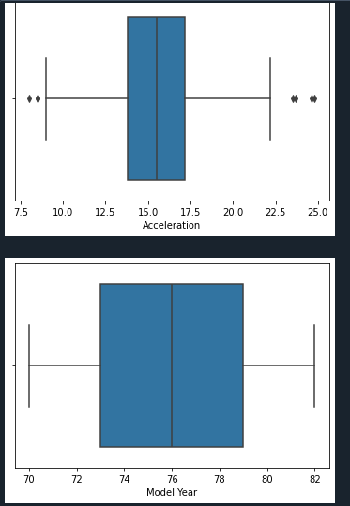
Aykırı Değer
Aykırı Değerlerin Tespiti
Grafikten de görüldüğü gibi horsepower ve acceleration sütununda aykırı değerler mevcuttur. Target sütununda çok az aykırı değer vardır. Diğer sütunlarda aykırı değerler yoktur.

Slide 11
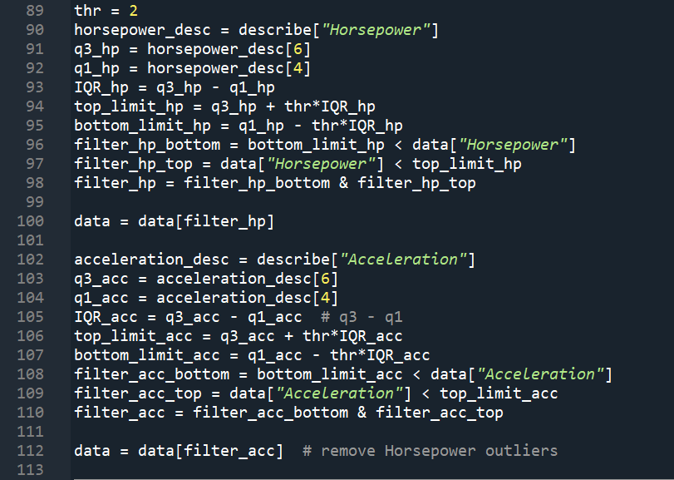
Aykırı Değer
Aykırı Değerlerin Çıkarılması
Göründüğü gibi 398 tane girdiden sadece 395 tanesi kaldı. Horsepower ve acceleration sütunlarındaki aykırı değerler başarılı bir şekilde veri setinden çıkarıldı.

Slide 12
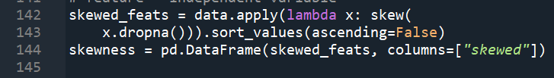
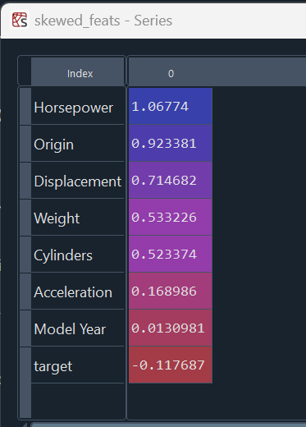
Öz Nitelik Mühendisliği
Bağımsız Değişkenlerin Çarpıklık Dağılımı
Horsepower 1’den büyük olduğu için pozitif bir çarpıklık var fakat çok küçük olduğu için sorun teşkil etmemektedir. Geri kalan bağımsız değişkenlerin çarpıklık değerleri gayet idealdir.

Slide 13

Ön İşleme
Standardizasyon, veri yapısını bozmadan standart hale getirme işlemidir.
Normal bir dağılım olması için train ve test verisinin mean değeri 1 olarak; std değeri 0 olarak tanımlandı.

Slide 14
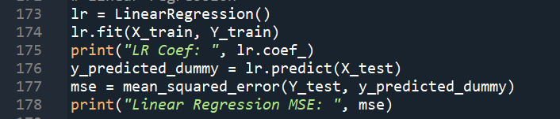
Doğrusal Regresyon
Doğrusal regresyon, bir bağımlı değişken ile diğer başka bir bağımsız değişken arasındaki ilişkiyi tahmin etmeye çalışan doğrusal bir model yaklaşımıdır.
Amaç her zaman en küçük kareler yöntemini minimize etmektir.
Ortalama kare hata payı 0,020 olarak bulundu.

Slide 15
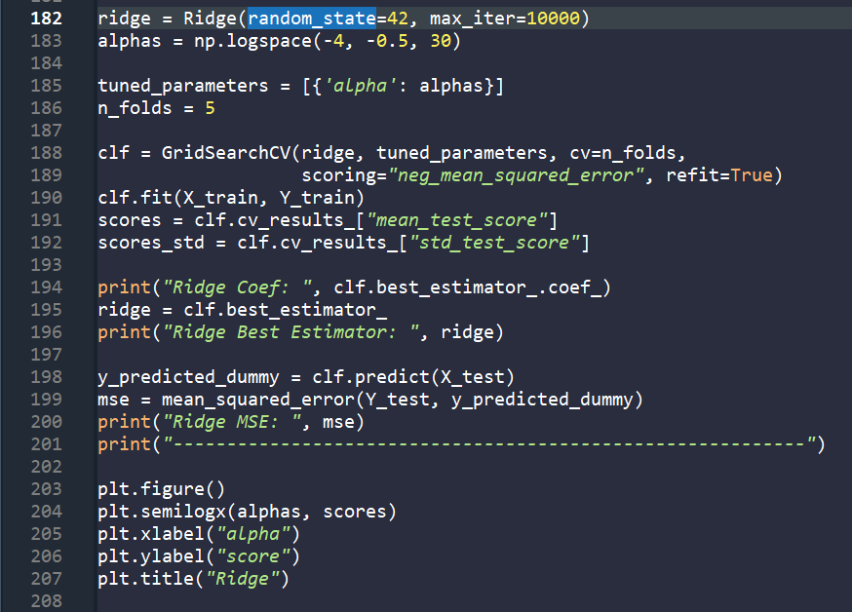
Düzenlileştirme
Ridge Regularization
Birden fazla değişkenli regresyon verilerini analiz etmek için kullanılır. Doğrusal bir modeldir. Ortalama kare hata payı 0,018 olarak bulundu.

Slide 16
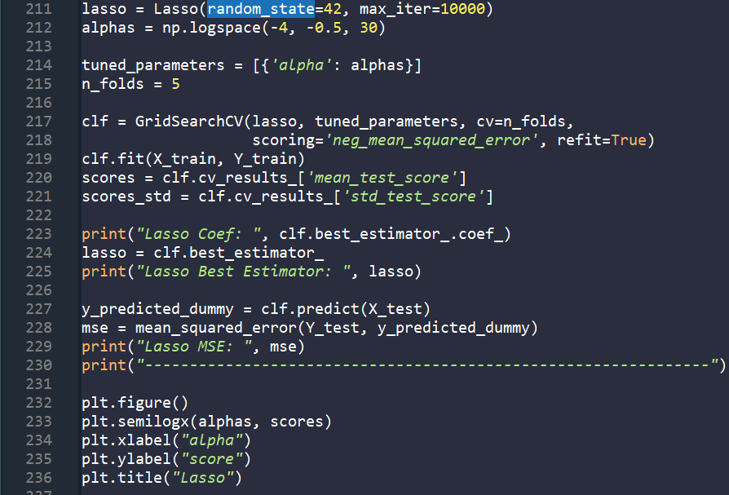
Düzenlileştirme
Lasso Regularization
Oluşturulan modelin tahmin doğruluğunu geliştirmek için hem değişken seçimi hem de düzenleme gerçekleştirilir.
Ortalama kare hata payı 0,016 olarak bulundu.
Rich regularization’dan en büyük farkı gereksiz özelliklere 0 değeri atamasıdır.

Slide 17
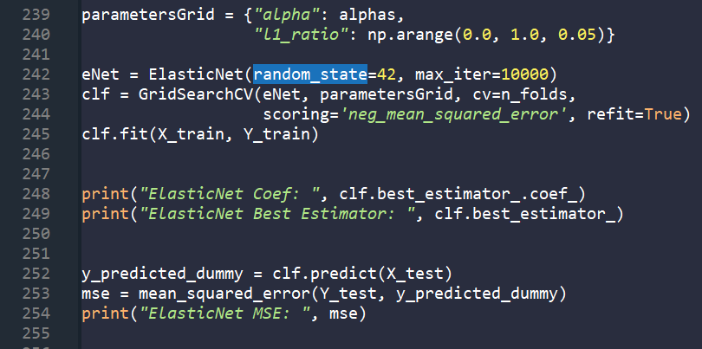
Düzenlileştirme
ElasticNet Regularization
Ridge ve Lasso regularization’un karışımı gibidir. Her ikisinin de kuvvetli yönlerine sahiptir.
Ortalama kare hata payı 0.017 olarak bulundu.

Slide 18
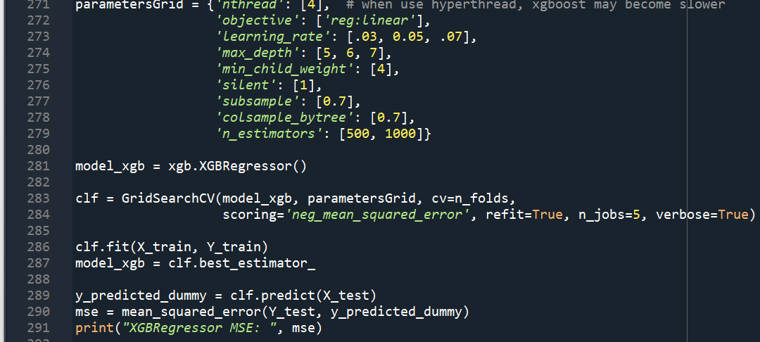
XGBoost
Büyük ve karmaşık veri setleri için tasarlanmış bir algoritmadır. Bu algoritmanın en önemli özelliği hızlı çalışması ve yüksek tahmin gücü elde edebiliyor olmasıdır.
Ortalama kare hata payı 0.017 olarak bulundu.

Slide 19
Modellerin Hata Payları
Doğrusal regresyon 0.020
Ridge regularization 0.018
Lasso regularization 0.016
ElasticNet regularization 0.017
XGBoost 0.017

Slide 20
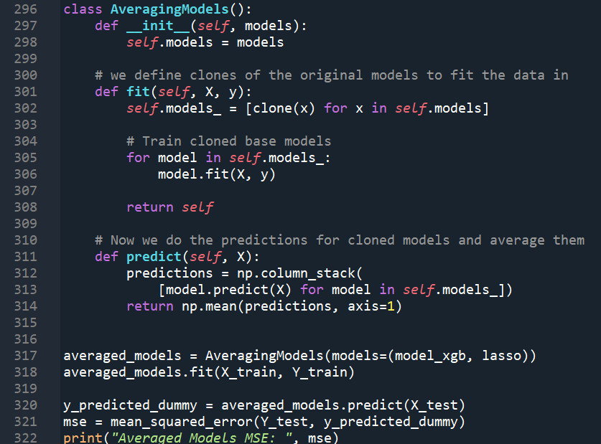
Modellerin Ortalaması
En iyi sonucu veren iki algoritmanın ortalaması alınarak bulunur.
Ortalama kare hata payı 0.015 olarak bulundu.

Slide 21
Sonuç
Kullanılmış olan modellerin regresyon skoru bulunmuş ve en iyi sonucu veren modellerin ortalaması alınarak test skoru ortaya çıkarılmıştır.
Yapılan bu araştırmalarda yapay zeka, veri analizi, makine öğrenimi modelleri ve Python programlama dilleriyle ilgili bilgiler edinilmiştir.

